Slide 1
dada u nemačkoj/kurt šviters i maks ernst
vežbe: utorak, 24. mart 2020.
literatura: M. Gale, Dada & Surrealism, Phaidon, London, 1997, 140-164;
i studije u prilogu

Slide 2
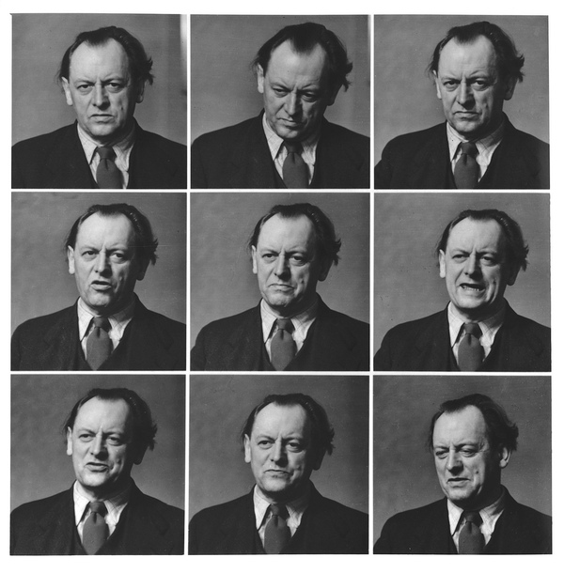
Kurt Schwitters (1887 –1948)
Dada u Hanoveru
U januaru 1920. lansirao je sopstveni pokret Merz – ‘Commerzbank’ reč vidljiva na njegovom prvom kolažu
Hausman i Heh su mu bili bliski i fascinirani činjenicom da Šviters nije hteo da slika slike već da ih šrafi
Kurt Schwitters, London 1944

Slide 3
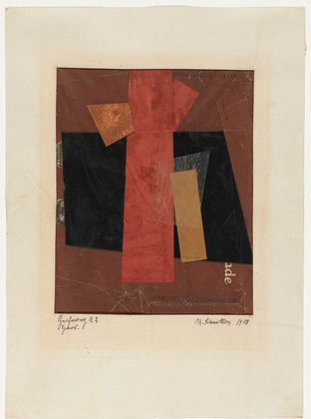
Kurt Šviters, Crtež A2, 1918,
Lepljeni sečeni bojeni papir, štampani papir na štampanom papiru, sa kartonskim paspartuom
36.8 x 29.5 cm,MoMA
Videti na: https://www.moma.org/collection/works/33874

Slide 4
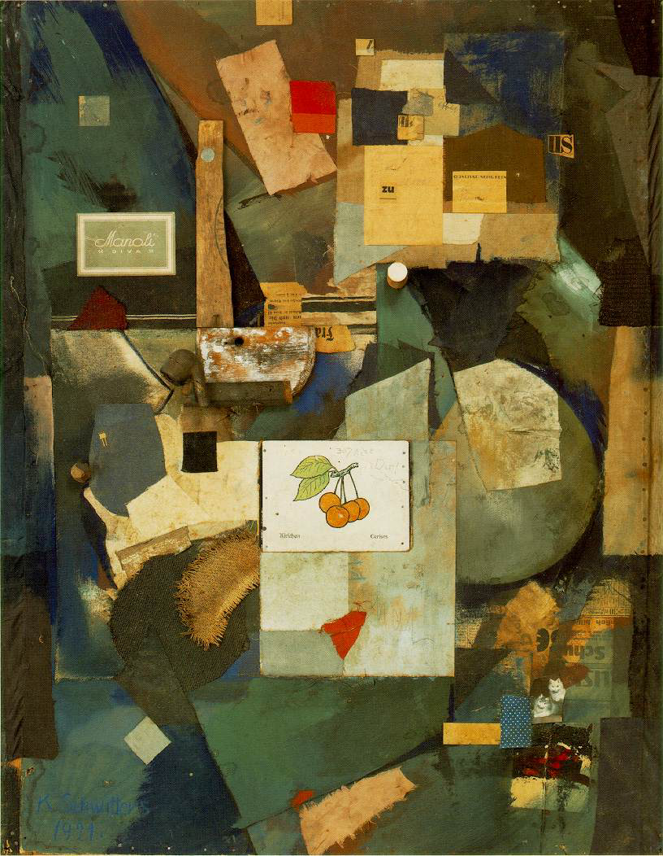
Kurt Šviters, Merz slika 32 A. Slika trešnje (Merz Picture 32 A. The Cherry Picture; Merzbild 32 A. Das Kirschbild), 1921, lepljeni sečeni bojeni i štampani papir, tkanina, drvo, metal, pluta, ulje, olovka i tuš na dasci, MoMA
Videti na: https://www.moma.org/learn/moma_learning/kurt-schwitters-merz-picture-32-a-the-cherry-picture-1921/

Slide 5
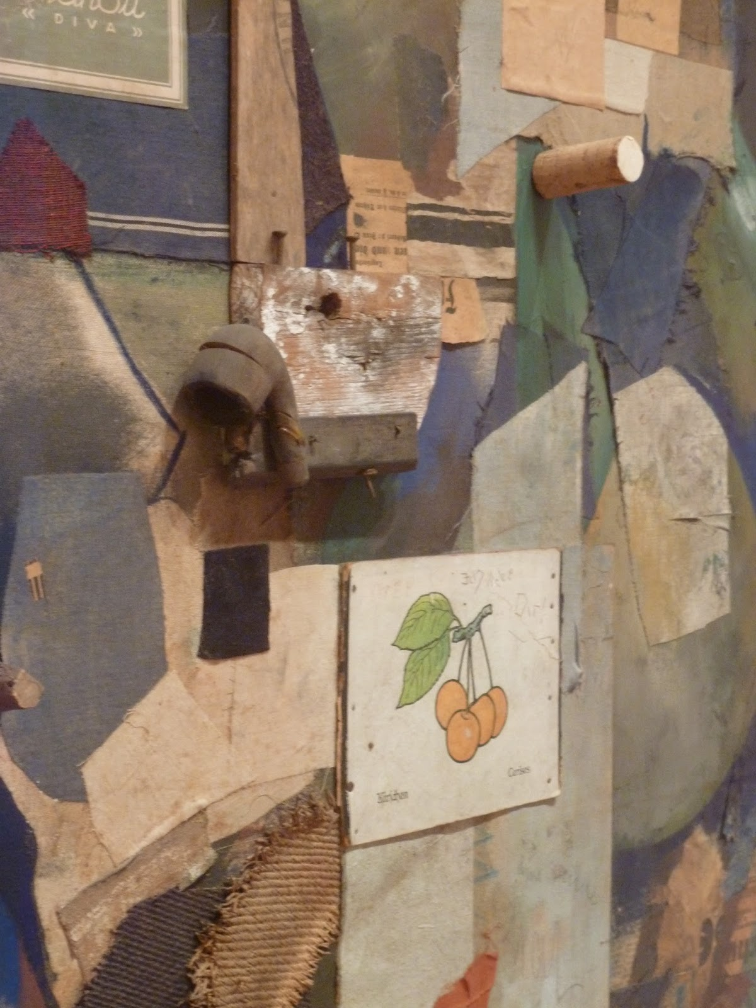
Kurt Šviters, Merz slika 32 A. Slika trešnje,detalj

Slide 6
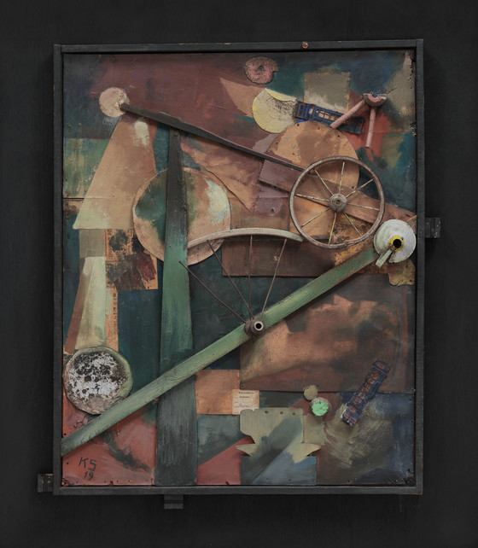
Kurt Šviters, Merz slika: Konstrukcija za plemenite dame (Konstrucktion für edle Frauen), 1919,
Asemblaž,
103x83,3 cm
LA County Museum of Modern Art
Videti na: https://collections.lacma.org/node/233525

Slide 7
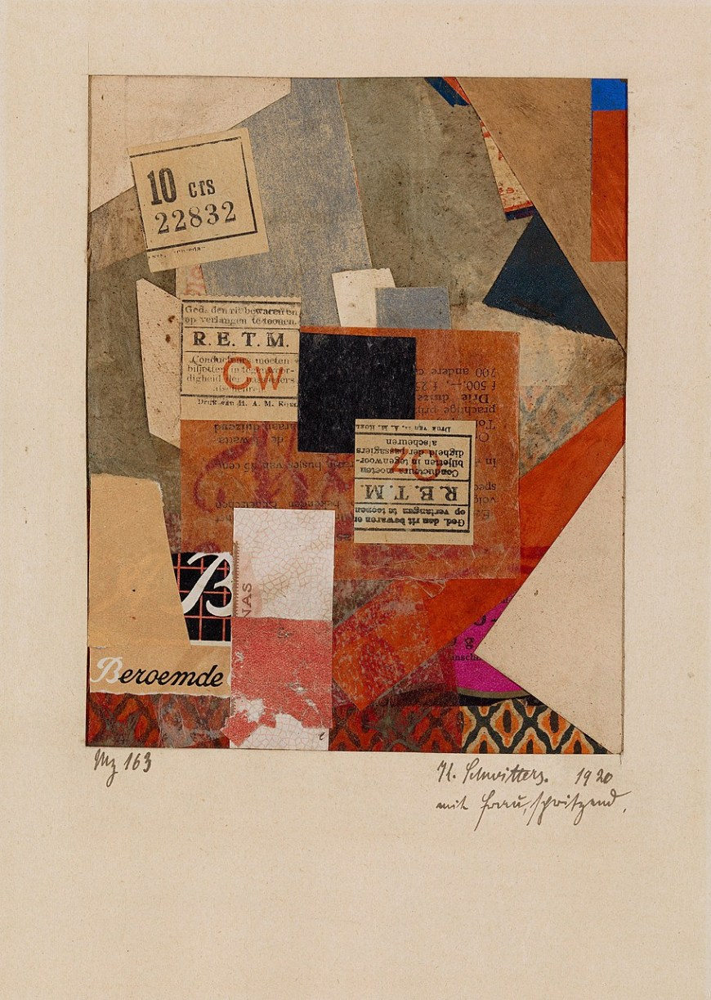
Kurt Šviters, Merz 163, sa ženom, prskanje (Mz 163 mit Frau, spritzend ), 1920, tempera, olovka, papir i tkanina na papiru, (15.6 x 12.4 cm),
Solomon R. Guggenheim Museum
Videti na: https://www.guggenheim.org/artwork/3852

Slide 8
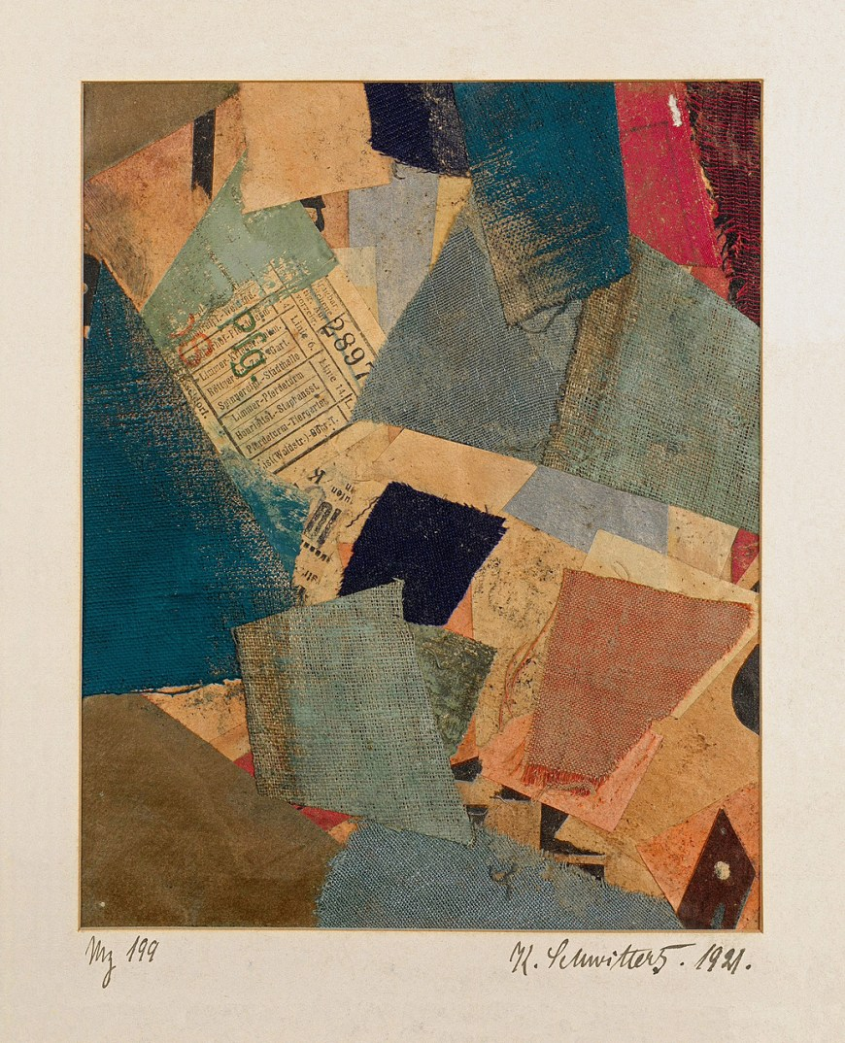
Kurt Šviters, Merz 199, 1921, gvaš, papir i tkanina (kolaž), (17.9 x 14.4 cm) Solomon R. Guggenheim Museum
Videti na: https://www.guggenheim.org/artwork/3853

Slide 9
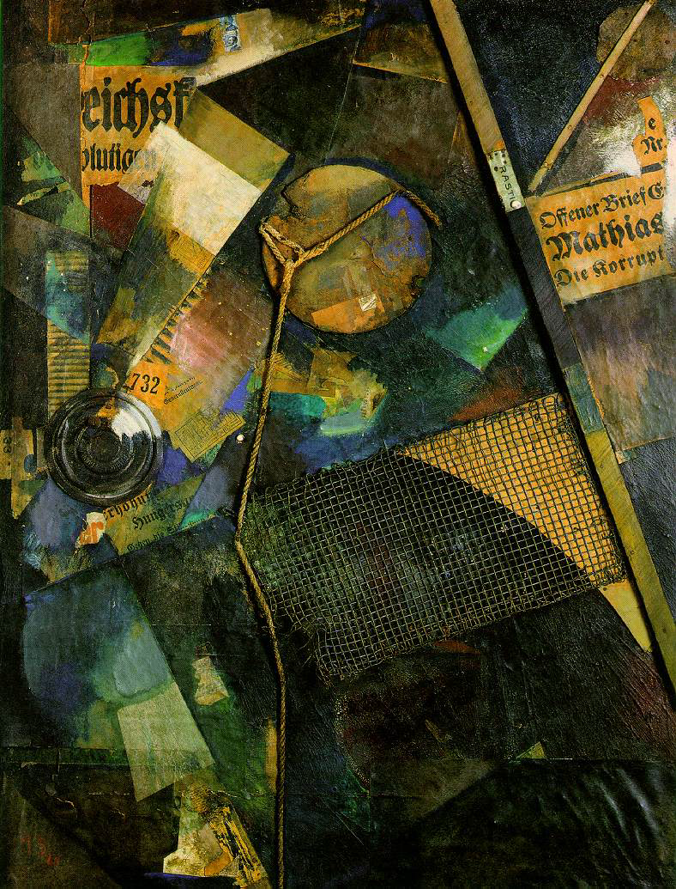
Kurt Šviters, Merz 25A, Slika zvezde, 1920, kolaž, ulje na dasci, 104.5 x 79 cm, Kunstsammlung Nordrhein-Westfalen, Düsseldorf

Slide 10
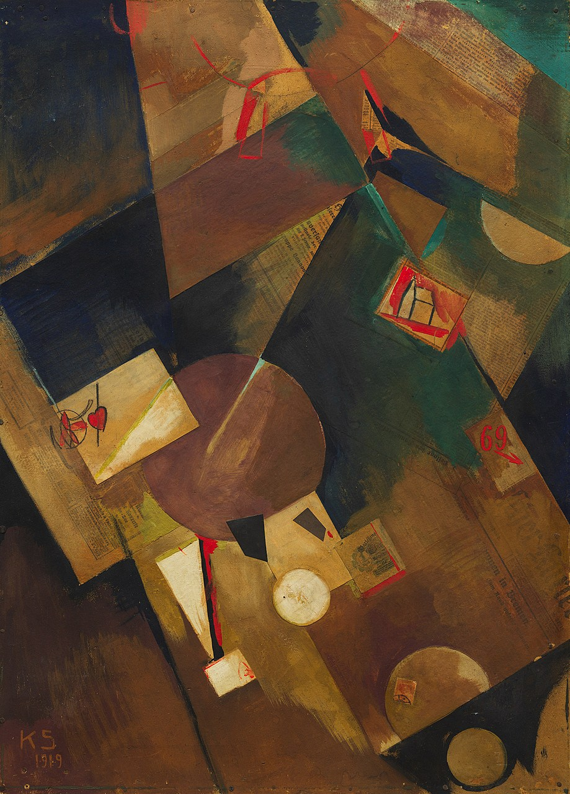
Kurt Šviters, Merzbild 5 B (Slika crkve sa crvenim srcem) (Merzbild 5 B (Bild rot Herz-Kirche) )
april 26, 1919, kolaz, tempera i olovka na kartonu, (83.5 x 60.2 cm), Solomon R. Guggenheim Museum
Videti na: https://www.guggenheim.org/artwork/3848

Slide 11
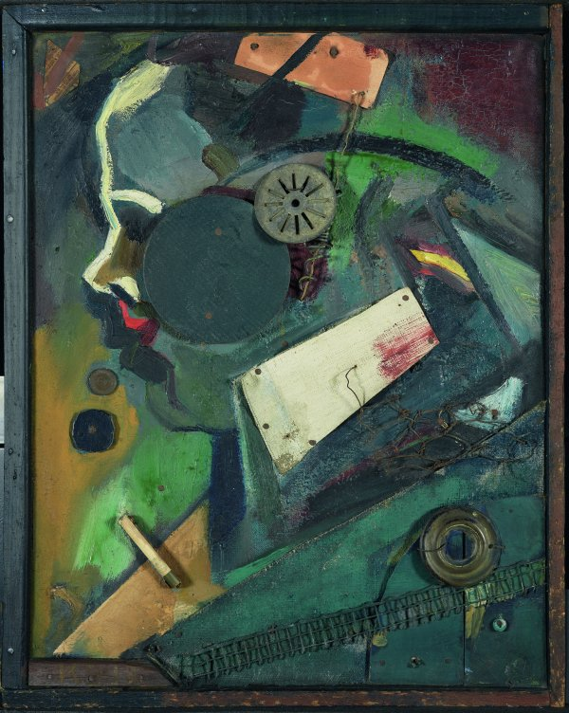
Kurt Šviters, Merzbild 1A (Psihijatar), 1919, ulje, asemblaž i kolaž na platnu, 48.5 x 38.5 cm, Museo Nacional Thyssen-Bornemisza, Madrid
Videti na: https://www.museothyssen.org/en/collection/artists/schwitters-kurt/merzbild-1a-psychiatrist

Slide 12
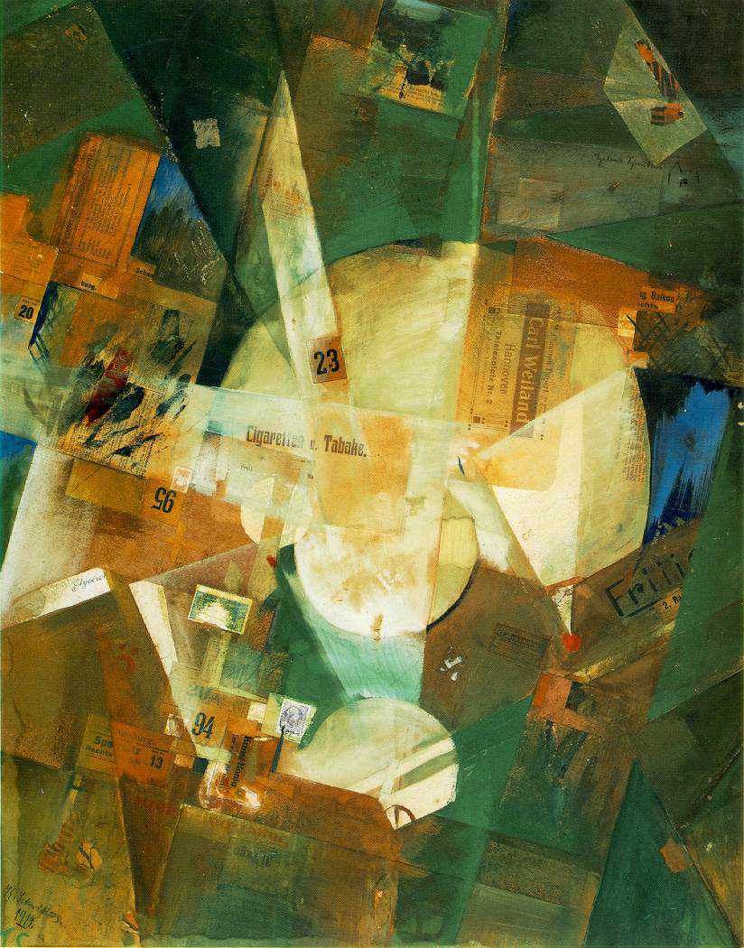
Slika sa lakim centrom (Bild mit heller Mitte), 1919, sečeni i lepljeni bojeni papir, akvarel, ulje i olovka na dasci, 84.5 x 65.7 cm, MoMA

Slide 13
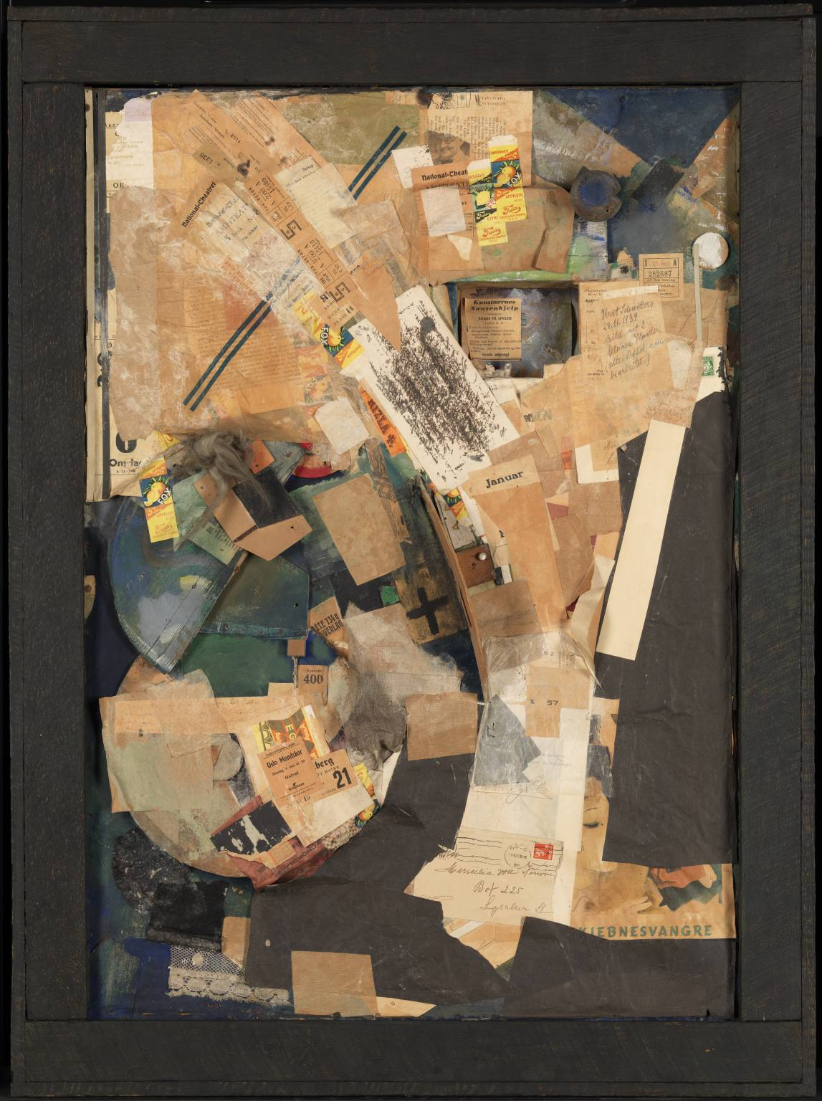
Kurt Schwitters, Slika prostornog rasta – Slika sa dva mala psa, 1920-39, ulje, drvo, papir, karton porcelan na dasci, Tate
Videti na: https://www.tate.org.uk/art/artworks/schwitters-picture-of-spatial-growths-picture-with-two-small-dogs-t03863

Slide 14
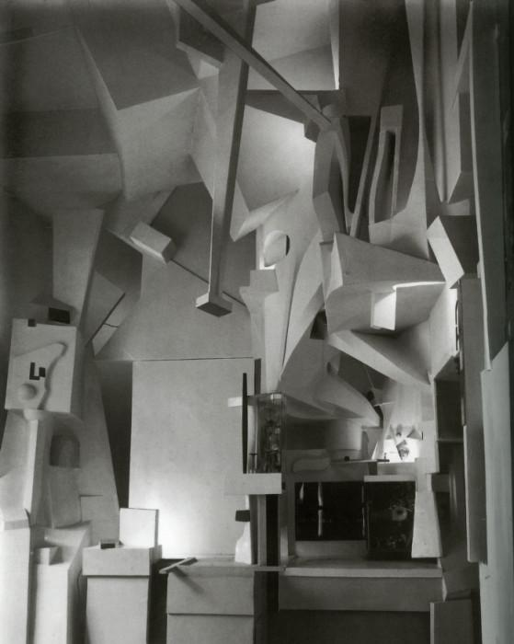
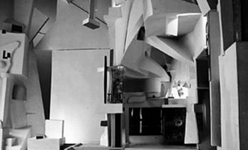
Kurt Schwitters, Merzbau - Hanover - 1924

Slide 15
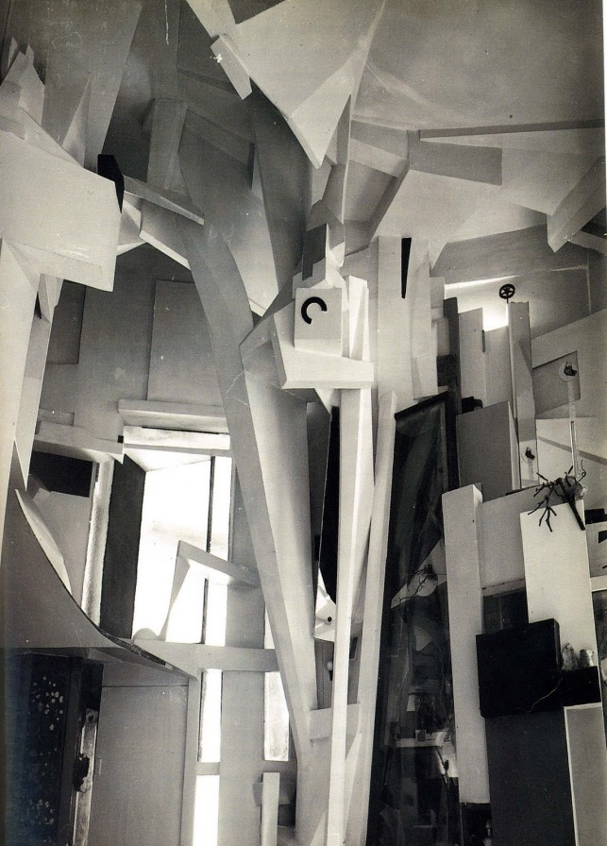
Kurt Šviters, Merzbau u Hanoveru, fotografija: Wilhelm Redemann, 1933

Slide 16
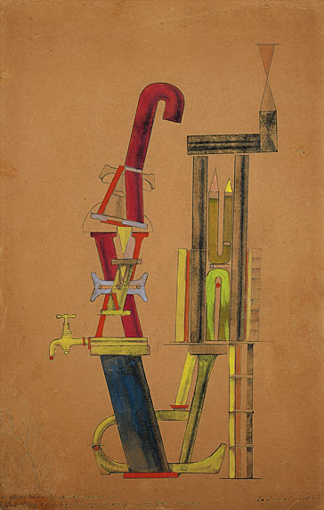
Max Ernst
Mala mašina koju je konstruisao Minimax Dadamax, 1919-20, olovka, ink frotaz, akvarel i gvas na papiru, 49,4x31,5 cm
The Solomon R. Guggenheim Foundation Peggy Guggenheim Collection, Venice
Videti na: https://www.guggenheim.org/artwork/1129
Max Ernst – najvažnija figura dadaizma u Kelnu (Johanes Bargeld, Marta Hegeman, Hajnrih i Anđelika Herle...)
1922 dolazi u Francusku

Slide 17
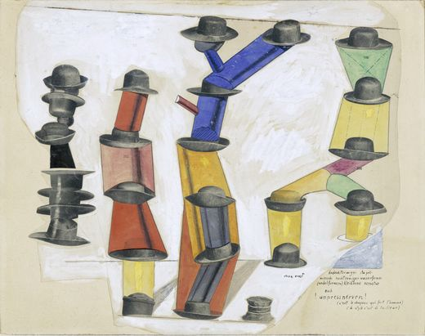
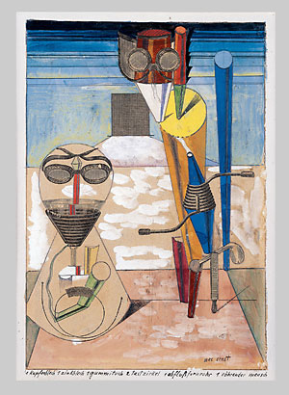
Maks Ernst, Šešir čini čoveka, 1920, 35,6x45,7, gvaš, olovka, ulje i tuš na sečenom i lepljenom papiru na dasci, MoMA, videti na: https://www.moma.org/learn/moma_learning/max-ernst-the-hat-makes-the-man-1920/
Maks Ernst, 1919-20, Dvosmisleni brojevi (1 bakarna ploča, 1 ploča od cinka, 1 gumena materijal...) 25,4x18,5cm, kolaz, gvaz…, privatna kolekcija
(Mašine, hibridne figure)

Slide 18
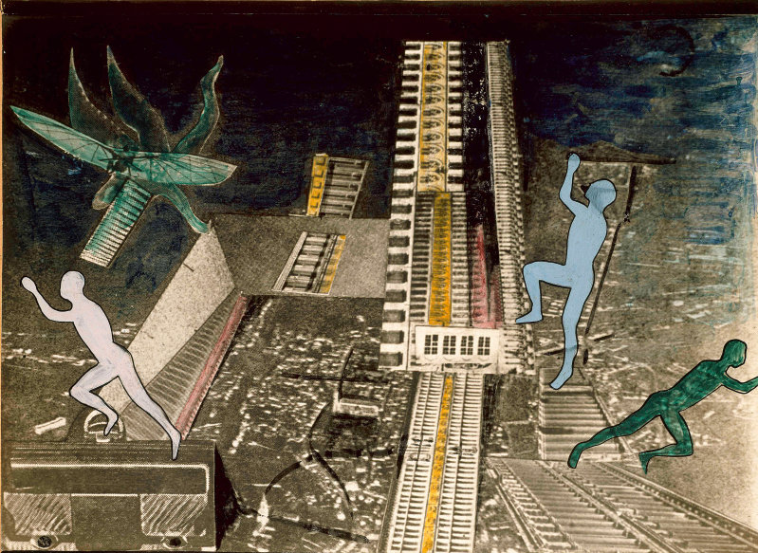
Max Ernst, Pokolj nevinih, 1920, kolaž, fotomontaža, 21x29,5cm, Art Institute of Chicago
Videti na: https://www.artic.edu/artworks/118684/the-massacre-of-the-innocents
Ernst je kolekcionirao gravire i fotografije iz devetnaestovekovnih enciklopedija, romantičnih novela i pregleda istorije umetnosti koje je potom transformisao sečenjem, bojenjem, docrtavanjem...

